Slide 1
本 节概述 HDFS 的发展历程,介绍 HDFS 的系统架构和基本原理,总结 HDFS 存储系统的特点和面 临的挑战,并给出本文的研究框架.

Slide 2
HDFS 存储系统概述
本节介绍HDFS存储系统的发展历程以及系统架构和基本原理,并总结和归纳HDFS的存储特点及面临的 主要挑战.最后,基于对HDFS存储特点和挑战的分析,给出本文的研究框架,即:从HDFS上数据存储和访问性能 的 3 个主要影响维度,对已有的存储和优化技术进行研究和综述.
1.1 HDFS存储系统的发展历程
HDFS 是 Hadoop 中的分布式存储系统.Hadoop 最早起源于 Cafarella 和 Cutting 开发的 Nutch[3]. Nutch 是 一个开源的搜索引擎,在分布式存储和计算框架方面参考了谷歌发表的关于 GFS[4]和 MapReduce[5]的两篇论 文.之后,Nutch 中的分布式文件系统 NDFS(Nutch distributed file system)和分布式计算框架 MapReduce 独立开 源,成为一个新的项目,即 Hadoop.此后,Hadoop 受到开源社区的青睐,日益流行,成为了 Apache 顶级项目,并在许 多公司内部得到了应用,形成了一个成熟的生态系统.

Slide 3
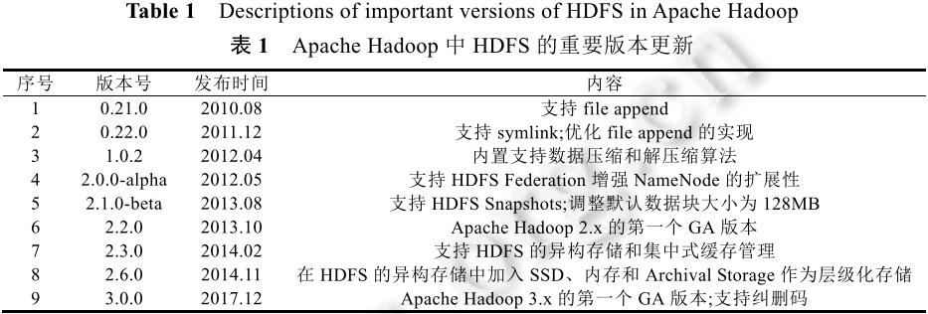

Slide 4
作为Hadoop的重要子系统,HDFS自开源后有多次重要的版本更新,不断加入新的特性和功能,以支持更可 靠、规模更大、更高效的数据管理和访问.表 1 列出了自开源来 HDFS 的重要版本更新.2010 年发布的 0.21.0 版本中加入了 Append 功能,即用户可以追加写 HDFS 上的文件
1.2 HDFS存储系统的架构和基本原理
HDFS存储系统被设计用来在大规模的廉价服务器集群上可靠地存储大规模数据,并提供高吞吐的数据读 取和追加式写入.单个 HDFS 集群可以扩展至几千甚至上万个节点[10].本节从 HDFS 的集群架构和数据块的放 置与容错两个方面介绍 HDFS 的架构和基本原理,以便更深入地分析 HDFS 存储系统的特点.
(1) 集群架构
HDFS 将所存储的文件划分为较大的数据块(data block,如 128MB),并将这些数据块分布式地存储于集群 中的各个节点上.如图 1 所示,HDFS 集群中的 NameNode 节点负责管理集群中的元数据.

Slide 5
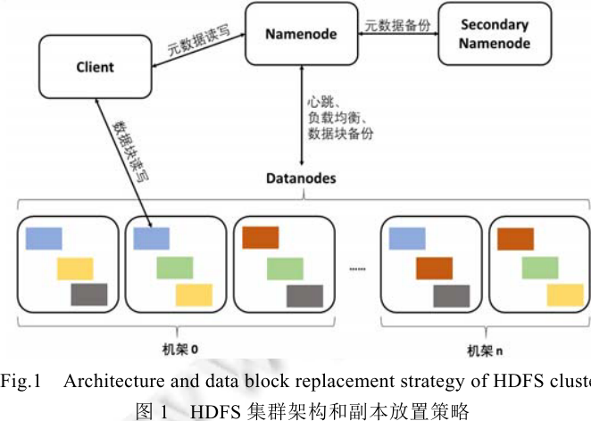
随着集群规模的扩大和存储的文件数量的增长,元数据的大 小也随之增加,单节点的内存难以满足元数据的存储需求,HDFS引入了Federation机制,允许一个HDFS集群中 存在多个 NameNode,每个 NameNode 分管一部分目录,彼此独立.

Slide 6
(2) 数据块放置与容错
HDFS 中,默认采用机架敏感(rack awareness)的副本放置策略.如图 1 所示,彩色方块代表数据块,相同颜色 的色块表示同一数据块的副本.在副本数为 3 的情况下,HDFS的默认副本放置策略将 3 个副本中的 2 个放在同 一机架(rack)中的两个不同 DataNode 上,另外 1 个副本放置在不同机架的 DataNode 上.
这样 的副本放置策略在容错和写入性能方面进行了有效的权衡:一方面保证了数据副本在多节点、多机架甚至多数 据中心的冗余,提高了系统容错能力;另一方面,保证了尽可能多的副本优先写入到网络距离较近的节点(如同 一节点、机架或数据中心)中,由于网络距离较近的节点间网络带宽较高、传输延迟较低,保证了 HDFS Client 向 HDFS 中写入数据块的性能.

Slide 7
副本机制基于 冗余存储来提供存储的容错,占用了数倍于原始文件大小的存储空间.为减少对存储空间的占用,HDFS 还支持 基于纠删码 EC 的容错机制,可以在保证同等可靠性的情况下将存储利用率提高近一倍[12,13].纠删码是在存储 空间和计算代价之间的权衡,通过增加编码和解码的计算代价来提高存储空间的利用率,适用于冷数据的存储. 目前,HDFS 在同一集群同时支持副本和纠删码两种容错机制,用户可以根据应用需求使用.

Slide 8
1.3 HDFS存储系统的特点和挑战
HDFS 存储系统的特点包括:
(1) 高容错.HDFS 在设计之初就针对非高可靠的普通廉价服务器,充分考虑了集群的容错性,设计了心跳 检测、副本、纠删码和 Secondary NameNode 等机制.基于这些机制,HDFS 能快速发现节点故障,并迅 速恢复,在软件层提供高容错和高可靠的数据存储服务;
(2) 高可扩展.HDFS 拥有良好的可扩展性,集群可以扩展到数千甚至上万节点的超大规模,这保证了存储 容量的动态扩展,突破了传统数据库系统和数据存储系统的限制,适合存储和管理超大规模的数据;
(3) 高可移植性.HDFS用Java语言开发,屏蔽了底层硬件的细节,可以兼容不同的硬件设备,在不同平台上 部署;
。。。。。。
。。。。。。

Slide 9
这些挑战主要包括:
(4) HDFS 上汇聚的数据和支持的应用负载类型多样,针对不同负载自适应地优化存储性能具有挑战.
(2) HDFS 主要面向高吞吐数据访问优化,低延迟访问没有足够保障.在此前提下,支持以数据的低延迟访 问为主的交互式分析和迭代计算等具有挑战;
。。。
。。。

Slide 10
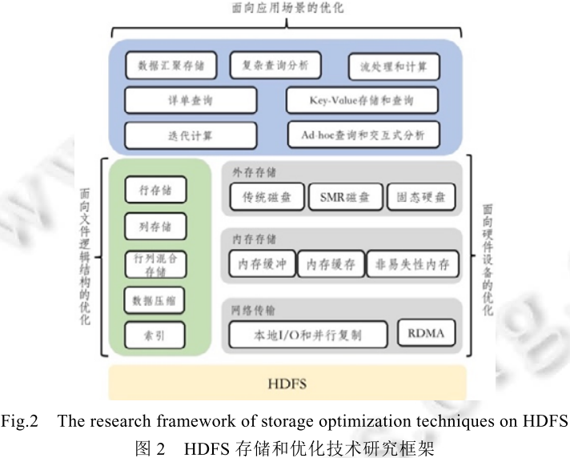
1.4 研究框架
结合上文对 HDFS 系统特点和挑战的分析可以看出:HDFS 系统在容错性、扩展性和可移植性等方面已经 比较成熟,而数据读写的特点也契合当今大数据分析的需求.

